Slide 1




Министерство образования и науки
Республики Дагестан
ГБПОУ РД «Кизлярский профессионально-педагогический колледж»
ПАСПОРТ
учебно-методического центра
военно-патриотического воспитания
молодежи РД «Авангард»

Slide 2

I. Мероприятия создания и развития УМЦ:
Справочная информация по созданию и развитию УМЦ
Ответственный руководитель
Инфраструктура и учебно-методическая база УМЦ
Организационная структура УМЦ
Укомплектованность штата
Организационная структура учебной роты
Варианты формы одежды
План-график работы УМЦ
Фактическое состояние объектов УМЦ
Фотографии мероприятий, проводимых в УМЦ

Slide 3
Справочная информация
по созданию и развитию УМЦ «Авангард»
Учебно- методический центр военно-патриотического воспитания молодежи «Авангард» создан на базе
ГБПОУ РД «Кизлярский профессионально-педагогический
колледж» ( в качестве структурного подразделения колледжа), расположенного по адресу: Республика Дагестан, г.Кизляр, ул.Победы,д.31.
Деятельность учебно-методического центра «Авангард» направлена на организацию практических занятий по основам военной службы, реализацию образовательных программ военно-патриотического воспитания молодежи.
Емкость центра (охват участников за одну смену) – 25 человек.

Slide 4
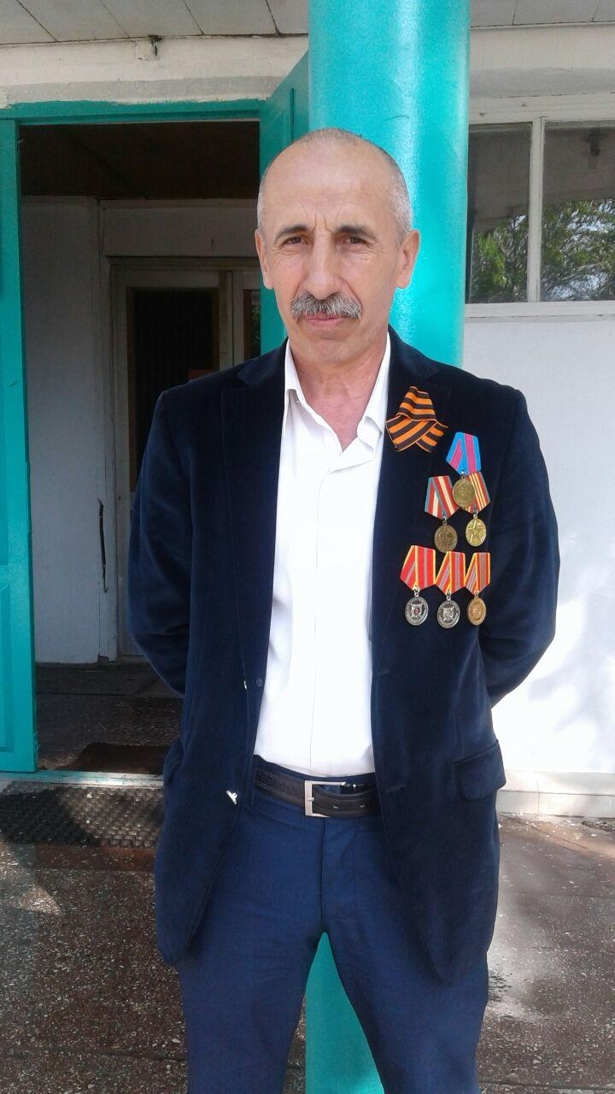
Руководитель УМЦ «АВАНГАРД»
ГБПОУ РД «Кизлярский профессионально-педагогический колледж»
Руководитель УМЦ «Авангард»
Маммаев Арсланали Ибиевич (16 декабря 1962 г.р.)
Образование: ПВВПУ ПВО им.Ю.В.Андронова
Майор.
Ветеран труда.
Награды:
Медаль «За безупречную службу» -III степени, МО СССР
Медаль «70лет ВС СССР» от имени Президиума Верховного Совета СССР
Медаль «За отличие в военной службе» - 1,2, 3 степени
- Медаль «Жукова»
- Медаль «200 лет МВД России»
Медаль «За ратную службу»
Медаль «Участнику контртеррористической операции на Кавказе»
- Медаль «Участник боевых действий на Северном Кавказе»
- Медаль «70- лет Великой Победы»
- Медаль «80 лет Победы в ВОВ 1941-1945г.»
Маммаев
Арсланали
Ибиевич

Slide 5
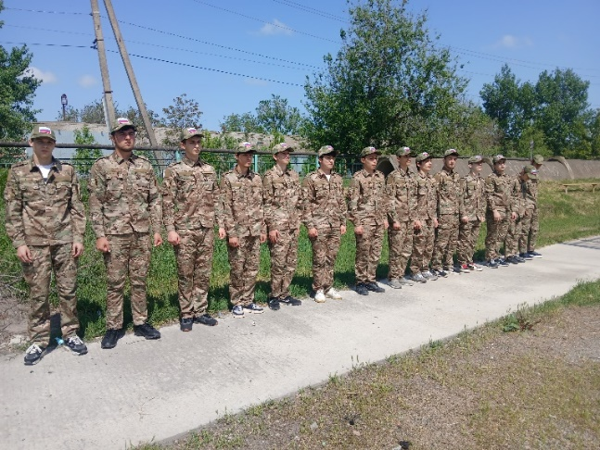
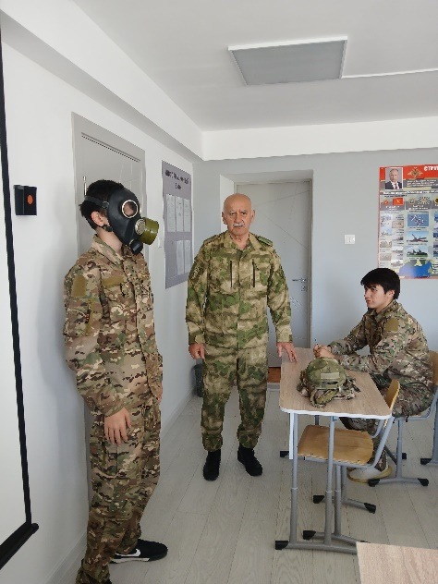
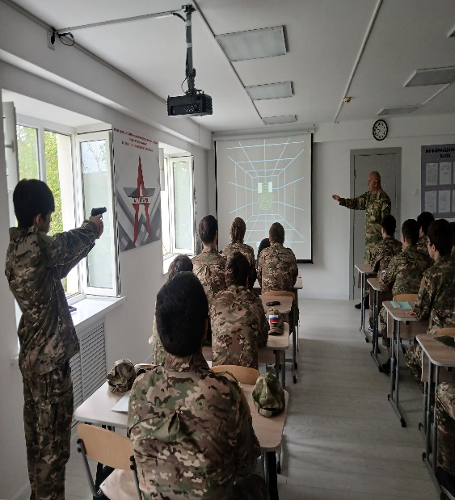
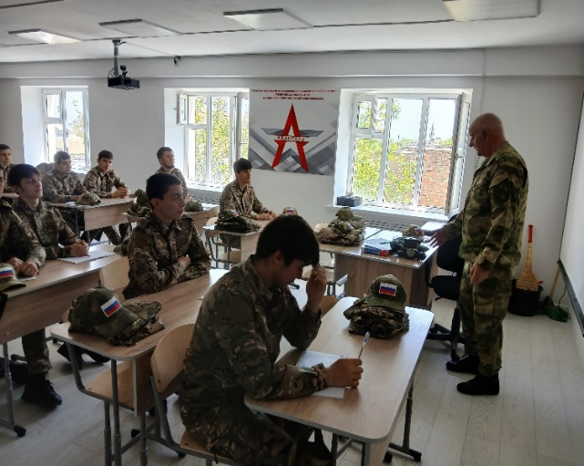
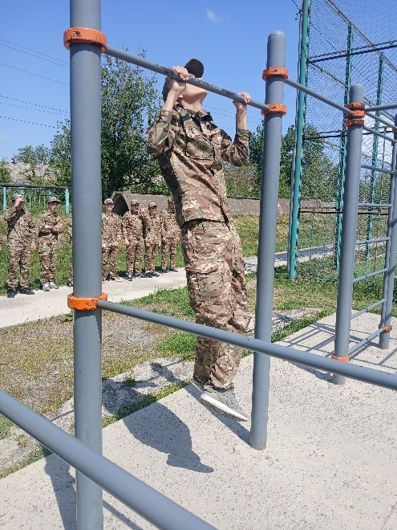
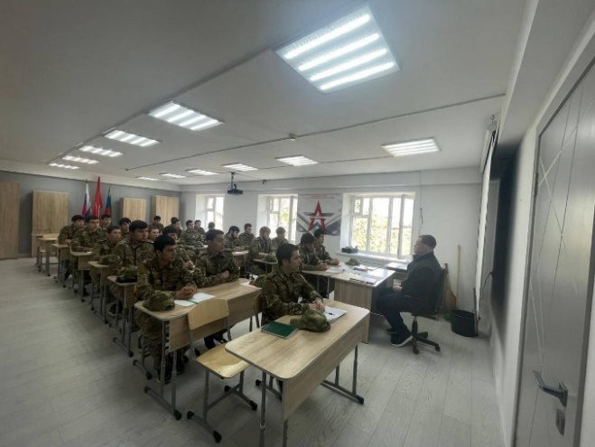
Инфраструктура, состояние УМЦ «Авангард»
Занятия по основам огневой подготовки проводятся в специализированном классе, оснащенном электронным тиром, физическое воспитание проходит на уличной спортивной площадке и спортивном зале. Строевая подготовка проводится на строевом плацу.

Slide 6
Организационная структура центра
Директор ГБПОУ РД
«Кизлярский профессионально-педагогический
колледж»
Курбанов Х.Т.
Администрация и
преподавательский состав
колледжа
Руководитель УМЦ УМЦ ВПВМ «Авангард»
Маммаев А.И.
Делопроизводитель
Джафарова З.А.
Командир взвода
Аликберу Т.Я.
Прачка
Мирзеханова Г.К.
Старшина
Мирзеханов Н.Ф.
Уборщица
Березовская М.А.

Slide 7
Укомплектованность штата сотрудниками центра
По штату – 9 чел. Укомплектовано – 6 чел.
По основным должностям:
Основной педагогический персонал:
Преподаватели – 2 чел.
Емкость УМЦ «Авангард» – 25 чел.
Общее количество курсантов, подлежащих к прохождению учебных сборов в период с января по декабрь 2025 года – 625 чел.
В 2025 году учебные сборы прошли 100 курсантов.
 | всего | в том числе: |  | % от плана на год
 |  | юноши | девушки
Количество прошедших обучение в 2025 году | 625 | 100 | __

Slide 8
Форма одежды

Slide 9
План-график работы УМЦ «Авангард»
Подразделения Время проведения |  | Предмет обучения содержание занятий, отрабатываемый норматив | Руководитель | Место проведения занятий | Отметка
1 взвод | 2 взвод | Понедельник
09⁰⁰-09⁴⁵ | 09⁰⁰-09⁴⁵ | Вводное занятие с участниками сбора по порядку организации проведения и требований предъявляемых к обучающимся. | Руководитель УМЦ Авангард | класс | Маммаев А.И.
09⁵⁵-10⁴⁰ | 09⁵⁵-10⁴⁰ | Основы обеспечения безопасности военной службе. Показание (комплексное занятие). Основные мероприятия по обеспечению безопасности военной службе. | Руководитель УМЦ Авангард | Класс | Маммаев А.И.
10⁵⁰-11³⁵ | 10⁵⁰-11³⁵ | Общевоинские уставы. Практическое занятие Военнослужащие ВС РФ и взаимоотношения между ними. Размещение военнослужащих. | Командир взвода | Класс | Аликберу Т.Я.
11⁴⁵-12³⁰ | 11⁴⁵-12³⁰ | Общевоинские уставы. Практическое занятие распределение времени и внутренний порядок. Распорядок дня и регламент служебного времени | Командир взвода | Класс | Аликберу Т.Я
14⁰⁰-14⁴⁵ | 14⁰⁰-14⁴⁵ | Общевоинские уставы. Практическое занятие. Обязанности лиц суточного наряда. Назначение суточного наряда, его состав и вооружения. Подчиненность и обязанности дневального по роте. | Командир взвода | Класс | Аликберу Т.Я
14⁴⁵-15⁴⁰ | 14⁴⁵-15⁴⁰ | Общевоинские уставы. Практическое занятие. Обязанности дежурного по роте, порядок приема и сдачи дежурства, действия при подъеме по тревоге, прибытие в роту офицеров и старшин. | Командир взвода | Класс | Аликберу Т.Я
15⁵⁰-16³⁵ | 15⁵⁰-16³⁵ | Строевая подготовка. Практическое занятие. Строевые приемы и движения без оружия. Выполнения команд: «Становись»; «Равняйсь»; «Смирно; «Заправиться»; «Отставить» ; «Головные уборы снят/одеть». Повороты на месте. Движения строевым шагом. | Командир взвода | Плац | Аликберу Т.Я

Slide 10
План-график работы УМЦ «Авангард»
Вторник
09⁰⁰-09⁴⁵ | 09⁰⁰-09⁴⁵ | Физическая подготовка. Практическое занятие. Разучивание к совершенствование физических упражнений, выполняемых на утренней физической зарядке. | Дневной воспитатель | Спортивный городок. | Маммаев А.И.
09⁵⁵-10⁴⁰ | 09⁵⁵-10⁴⁰ | Обучение по управлению и эксплуатации беспилотных летательных аппаратов. | Руководитель УМЦ Авангард | Плац | Маммаев А.И.
10⁵⁰-11³⁵ | 10⁵⁰-11³⁵ | Обучение по управлению и эксплуатации беспилотных летательных аппаратов. | Руководитель УМЦ Авангард | Плац | Маммаев А.И.
11⁴⁵-12³⁰ | 11⁴⁵-12³⁰ | Огневая подготовка. Практическое занятие. Назначение, боевые свойства и устройства автомата, разработка и сборка. Работа частей и механизмов автомата при заряжении в стрельбе. Уход за стрелковым оружием, хранение и сбережения. | Руководитель УМЦ Авангард | Тир | Маммаев А.И.
14⁰⁰-14⁴⁵ | 14⁰⁰-14⁴⁵ | Огневая подготовка. Практическое занятие. Назначение, боевые свойства и устройства автомата, разработка и сборка. Работа частей и механизмов автомата при заряжении в стрельбе. Уход за стрелковым оружием, хранение и сбережения. | Руководитель УМЦ Авангард | Тир | Маммаев А.И.
14⁴⁵-15⁴⁰ | 14⁴⁵-15⁴⁰ | Огневая подготовка. Практическое занятие. Назначение, боевые свойства и устройства автомата, разработка и сборка. Работа частей и механизмов автомата при заряжении в стрельбе. Уход за стрелковым оружием, хранение и сбережения. | Руководитель УМЦ Авангард | Тир | Маммаев А.И.
15⁵⁰-16³⁵ | 15⁵⁰-16³⁵ | Общевоинские уставы. Практическое занятие. Комната для хранения оружия, ее оборудование. Порядок хранения оружия и боеприпасов. | Командир взвода | Тир | Аликберу Т.Я

Slide 11
План-график работы УМЦ «Авангард»
Среда
09⁰⁰-09⁴⁵ | 09⁰⁰-09⁴⁵ | Тактическая подготовка. Практическое занятие. Движения солдата в бою. Передвижения на поле боя. | Дневной воспитатель | Плац | Аликберу Т.Я
09⁵⁵-10⁴⁰ | 09⁵⁵-10⁴⁰ | Тактическая подготовка. Практическое занятие. Движения солдата в бою. Передвижения на поле боя. | Командир взвода | Плац | Аликберу Т.Я
10⁵⁰-11³⁵ | 10⁵⁰-11³⁵ | Радиационная, химическая и биологическая защита. Практическое занятие. Средства индивидуальной защиты и пользование ими. Способы действий личного состава в условиях радиационного, биологического и химического заражения. | Руководитель УМЦ Авангард | Тир | Маммаев А.И.
11⁴⁵-12³⁰ | 11⁴⁵-12³⁰ | Радиационная, химическая и биологическая защита. Практическое занятие. Средства индивидуальной защиты и пользование ими. Способы действий личного состава в условиях радиационного, биологического и химического заражения. | Руководитель УМЦ Авангард | Тир | Маммаев А.И.
14⁰⁰-14⁴⁵ | 14⁰⁰-14⁴⁵ | Физическая подготовка. Практическое занятие. Совершенствование упражнений на гимнастических снарядах и контроль упражнения в подтягивании на перекладине. | Руководитель УМЦ Авангард | Спортивный зал. Спортивный городок. | Маммаев А.И.
14⁴⁵-15⁴⁰ | 14⁴⁵-15⁴⁰ | Строевая подготовка. Практическое занятие. Строевые приемы и движения без оружия. Выполнение воинского приветствия на месте в движении. | Командир взвода | Плац | Аликберу Т.Я
15⁵⁰-16³⁵ | 15⁵⁰-16³⁵ | Обучение по управлению и эксплуатации беспилотных летательных аппаратов. | Руководитель УМЦ Авангард | Плац | Маммаев А.И.

Slide 12
План-график работы УМЦ «Авангард»
Четверг
09⁰⁰-09⁴⁵ | 09⁰⁰-09⁴⁵ | Обучение по управлению и эксплуатации беспилотных летательных аппаратов. | Заведующий УМЦ Авангард | Плац
09⁵⁵-10⁴⁰ | 09⁵⁵-10⁴⁰ | Тактическая подготовка. Практическое занятие. Обязанности наблюдателя. Выбор место наблюдения. Его занятие, оборудование и маскировка, оснащение наблюдательного поста. | Командир взвода | Плац | Аликберу Т.Я
10⁵⁰-11³⁵ | 10⁵⁰-11³⁵ | Огневая подготовка. Практическое занятие. Требования безопасности при проведении занятий по огневой подготовке. Правила стрельбы из стрелкового оружия. | Руководитель УМЦ Авангард | Тир | Маммаев А.И.
11⁴⁵-12³⁰ | 11⁴⁵-12³⁰ | Огневая подготовка. Практическое занятие. Требования безопасности при проведении занятий по огневой подготовке. Правила стрельбы из стрелкового оружия. | Руководитель УМЦ Авангард | Тир | Маммаев А.И.
14⁰⁰-14⁴⁵ | 14⁰⁰-14⁴⁵ | Огневая подготовка. Практическое занятие. Требования безопасности при проведении занятий по огневой подготовке. Правила стрельбы из стрелкового оружия. | Руководитель УМЦ Авангард | Тир | Маммаев А.И.
14⁴⁵-15⁴⁰ | 14⁴⁵-15⁴⁰ | Строевая подготовка. Практическое занятие. Построения, перестроения, повороты, перемена направления движения. Выполнения воинского приветствия в строю на месте и в движении. | Командир взвода | Плац | Аликберу Т.Я
15⁵⁰-16³⁵ | 15⁵⁰-16³⁵ | Общевоинские уставы. Практическое занятие. Воинская дисциплина. Поощрения и дисциплинарные взыскания. Права военнослужащего. Дисциплинарная, административная и уголовная ответственность военнослужащих. | Командир взвода | Тир | Аликберу Т.Я

Slide 13
План-график работы УМЦ «Авангард»
Пятница
09⁰⁰-09⁴⁵ | 09⁰⁰-09⁴⁵ | Огневая подготовка. Практическое занятие. Выполнение упражнений начальных стрельб. | Руководитель УМЦ Авангард | Тир | Маммаев А.И.
09⁵⁵-10⁴⁰ | 09⁵⁵-10⁴⁰ | Огневая подготовка. Практическое занятие. Выполнение упражнений начальных стрельб. | Руководитель УМЦ Авангард | Тир | Маммаев А.И.
10⁵⁰-11³⁵ | 10⁵⁰-11³⁵ | Огневая подготовка. Практическое занятие. Выполнение упражнений начальных стрельб. | Руководитель УМЦ Авангард | Тир | Маммаев А.И.
11⁴⁵-12³⁰ | 11⁴⁵-12³⁰ | Тактическая подготовка. Практическое занятие. Передвижения на поле боя. Выбор места и скрытное расположение на нем для наблюдения и ведение и маскировка. | Командир взвода | Плац | Аликберу Т.Я
14²⁰-15⁰⁵ | 14²⁰-15⁰ | Физическая подготовка. Практическое занятие. Совершенствование и контроль упражнений в беге на 1 км. | Руководитель УМЦ Авангард | Спортивный зал. Спортивная площадка | Маммаев А.И.
14⁴⁵-15⁴⁰ | 14⁴⁵-15⁴⁰ | Строевая подготовка. Практическое занятие. Строи подразделений в пешем порядке. Развернутый и походный строй взвода | Командир взвода | Плац | Аликберу Т.Я
15⁵⁰-16³⁵ | 15⁵⁰-16³⁵ | Общевоинские уставы. Практическое занятие. Воинская дисциплина. Поощрения и дисциплинарные взыскания. Права военнослужащего. Дисциплинарная, административная и уголовная ответственность военнослужащих. | Командир взвода | Класс. | Аликберу Т.Я

Slide 14
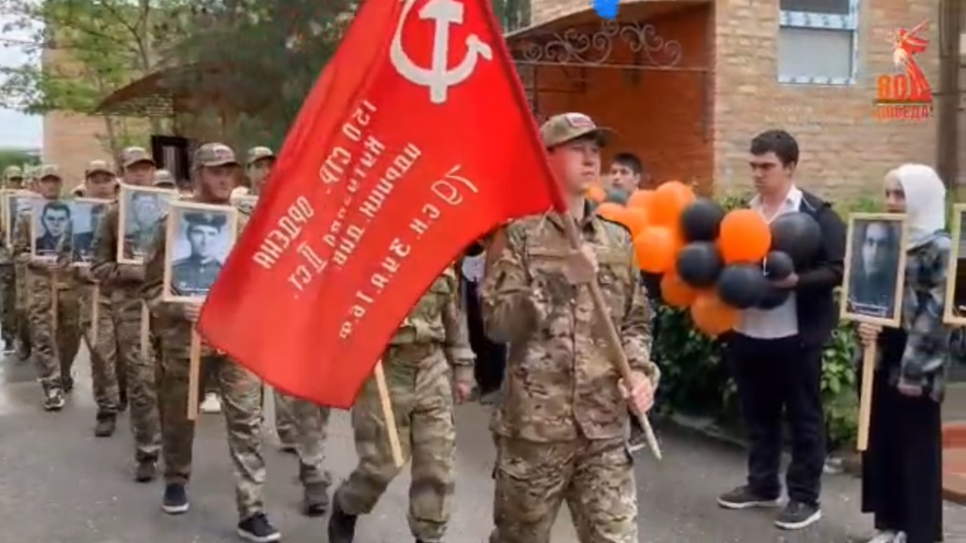
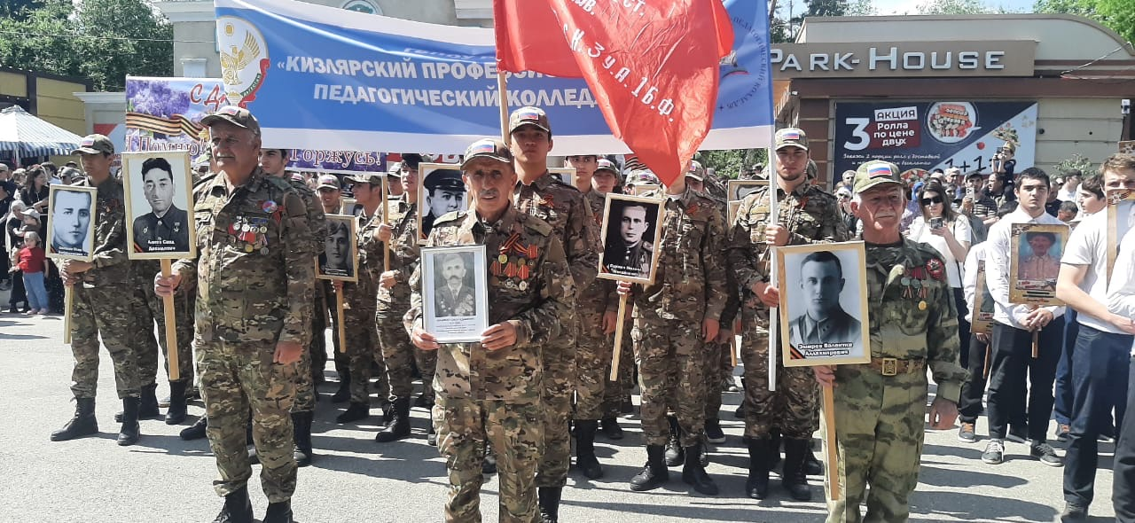
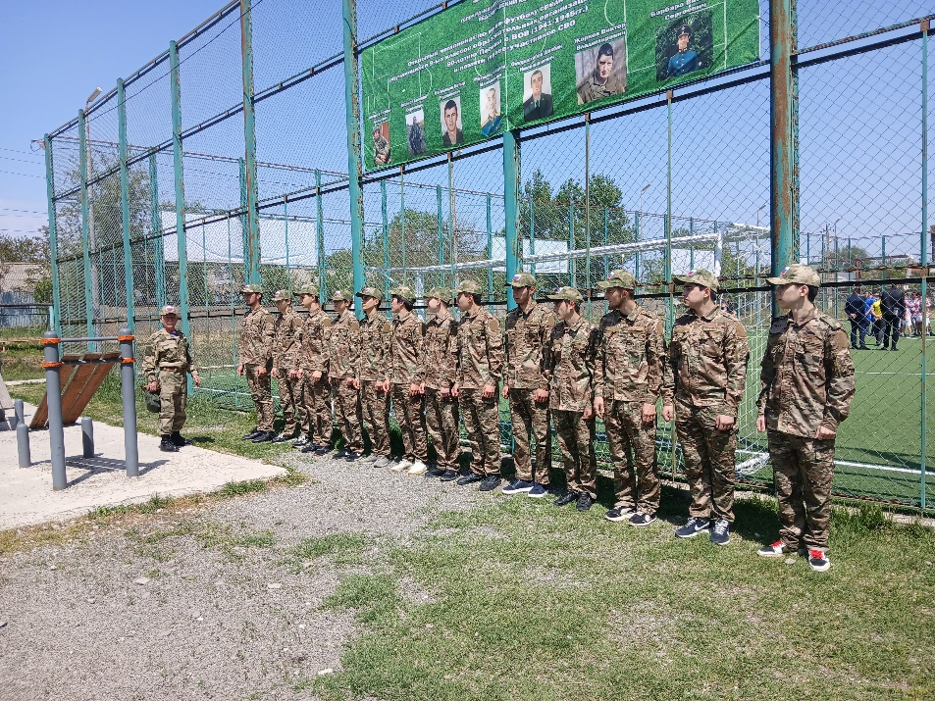
Мероприятия, проводимые в УМЦ

